Slide 1

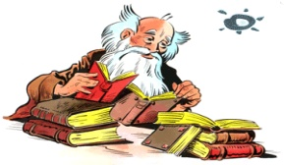
National and Kapodistrian University of Athens -1837
Department of Agricultural Development, Agrofood and Management of Natural Resources
Φυσική Περιβάλλοντος :
“Αρχές Φυσικής
Διατήρηση μάζας, ενέργειας & ορμής“
Καθ. Μιχάλης Γρ Βραχόπουλος
Energy and Environmental Research Laboratory

Slide 2
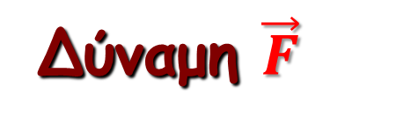
Δύναμη $\vec{F}$
Στην Κλασική Μηχανική,
δύναμη είναι η αιτία που προκαλεί κάθε μεταβολή της κίνησης ή της γεωμετρίας των σωμάτων.
Ένα σώμα μπορεί να δεχθεί ταυτόχρονα πολλές δυνάμεις το αποτέλεσμα των οποίων θα είναι σε κάθε σημείο μία συνισταμένη δύναμη και μία συνισταμένη ροπή.
Όταν οι δυνάμεις αυτές εξουδετερώνονται μεταξύ τους τότε λέγεται ότι το σώμα βρίσκεται σε κατάσταση ισορροπίας.
Σε ότι αφορά στα ελεύθερα σώματα, η δύναμη είναι η αιτία μεταβολής της κινητικής τους κατάστασης, δηλαδή αυτή που τα επιταχύνει ή τα επιβραδύνει.
Αυτό ισχύει και για την περιστροφή τους, που μπορεί να επιταχυνθεί ή να επιβραδυνθεί.

Slide 3
δύναμη
Για σώματα που δεν είναι ελεύθερα να κινηθούν με όλους τους τρόπους, καθώς και σε όσα εφαρμόζονται δυνάμεις τριβής ή γενικά αντιδράσεις στήριξης, ανάγονται οι δυνάμεις σε χαρακτηριστικά σημεία.
Στην περίπτωση των μη ελεύθερων σωμάτων δύναμη είναι η αιτία που προκαλεί την κίνησή τους ή την κινητικότητά τους σε σχέση με τα σημεία στήριξης ή σύνδεσής τους, ή αυτή που προκαλεί την εντατική τους κατάσταση, την πίεση ή την παραμόρφωσή τους.
Η αδράνεια ενός ελεύθερου σώματος επιτρέπει επίσης να προκαλείται στο σώμα εντατική κατάσταση, πίεση ή παραμόρφωση, όταν του εφαρμόζονται αντίστοιχες δυνάμεις.
Notes:
Για σώματα που δεν είναι ελεύθερα να κινηθούν με όλους τους τρόπους, αυτά δηλαδή που είτε είναι αναρτημένα κάπου και μπορούν να κινηθούν μόνο γύρω από σημείο ή άξονα ή σε προκαθορισμένη τροχιά, καθώς και σε όσα εφαρμόζονται δυνάμεις τριβής ή γενικά αντιδράσεις στήριξης, ανάγουμε τις δυνάμεις σε χαρακτηριστικά σημεία.
Στην περίπτωση των μη ελεύθερων σωμάτων δύναμη είναι η αιτία που προκαλεί την κίνησή τους ή την κινητικότητά τους σε σχέση με τα σημεία στήριξης ή σύνδεσής τους, ή αυτή που προκαλεί την εντατική τους κατάσταση, την πίεση ή την παραμόρφωσή τους.

Slide 4
δύναμη
Η Δύναμη ορίζεται από τον Δεύτερο νόμο κίνησης του Νεύτωνα και μετριέται σε "newton"
Από τον Νόμο Κίνησης με βάση το Διεθνές Σύστημα SI (1961) ορίζεται Ν = kg*m/sec²
Το Πεδίο βαρύτητας της Γης δίνει Επιτάχυνση βαρύτητας g(0°) =9,780 m/sec² στα σώματα που βρίσκονται σε γεωγραφικό πλάτος 0° (στον Ισημερινό), και Επιτάχυνση βαρύτητας g(90°) =9,832 m/sec² στα σώματα που βρίσκονται σε γεωγραφικό πλάτος 90° (στους Πόλους).
1newton =1kg*1m/sec² =
*9,780m/sec² = 0,102kg*g(0°) … άρα εξισώνεται με Δύναμη βαρύτητας σε σώμα 100gr …. περίπου όσο το βάρος ενός μήλου.

Slide 5

δύναμη
ορμή
$$\vec{p}=m.\vec{υ}$$
επιτάχυνση

Slide 6

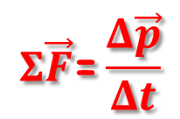
Ως ορμή ορίζεται ως το γινόμενο της μάζας και της ταχύτητας ενός σώματος.
Η ορμή είναι διάνυσμα ορίζεται από τη σχέση ….
$$\vec{p}=m.\vec{υ}$$
Ο ρυθμός μεταβολής της ορμής δίνει τη δύναμη:
$$Σ\vec{F}\text{=}\frac{Δ\vec{p}}{Δt}$$
Η απόδειξη της σχέσης βασίζεται στο
2^{ο} Νόμο του Νεύτωνα.

Slide 7
H Δύναμη στην ειδική σχετικότητα - ορμή
Στην ειδική θεωρία της σχετικότητας, η ενέργεια και η μάζα είναι ισοδύναμες. Όταν η ταχύτητα ενός σώματος αυξάνεται, αυξάνεται και η ενέργειά του και κατά συνέπεια και η μάζα του.
Έτσι, χρειάζεται όλο και μεγαλύτερη δύναμη για να επιταχυνθεί ένα σώμα, καθώς αυξάνεται η ταχύτητά του.
Ο ορισμός F=dp/dt ισχύει ακόμη, μόνο που χρησιμοποιείται η σχετικιστική μορφή της ορμής:
όπου v είναι η ταχύτητα του σώματος και c η ταχύτητα του φωτός.
Notes:
Για σώματα που δεν είναι ελεύθερα να κινηθούν με όλους τους τρόπους, αυτά δηλαδή που είτε είναι αναρτημένα κάπου και μπορούν να κινηθούν μόνο γύρω από σημείο ή άξονα ή σε προκαθορισμένη τροχιά, καθώς και σε όσα εφαρμόζονται δυνάμεις τριβής ή γενικά αντιδράσεις στήριξης, ανάγουμε τις δυνάμεις σε χαρακτηριστικά σημεία.
Στην περίπτωση των μη ελεύθερων σωμάτων δύναμη είναι η αιτία που προκαλεί την κίνησή τους ή την κινητικότητά τους σε σχέση με τα σημεία στήριξης ή σύνδεσής τους, ή αυτή που προκαλεί την εντατική τους κατάσταση, την πίεση ή την παραμόρφωσή τους.

Slide 8


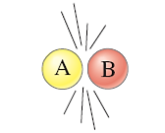





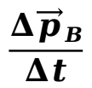

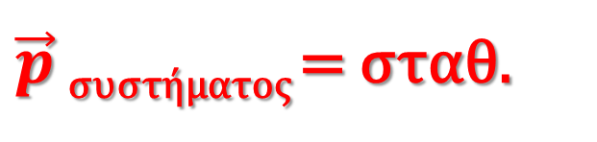

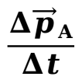








Αρχή διατήρησης της ορμής
$\vec{p}$ _{συστήματος} = σταθ.
$$mA.\vec{υ}Α$$
$$mΒ.\vec{υ}Β$$
$$\vec{F}ΒΑ$$
$$\vec{F}ΑΒ$$
Το σύστημα είναι μονωμένο.
$$mA.\vec{υ}′Α$$
$$mΒ.\vec{υ}′Β$$
Σύμφωνα με τον τρίτο νόμο του Newton ισχύει:
$$\frac{Δ\vec{p}Α}{Δt}$$
$$\frac{Δ\vec{p}B}{Δt}$$
$$\vec{F}ΒΑ$$
= -$\vec{F}ΑΒ$
= -
$Δ\vec{p}Α$ = - $Δ\vec{p}B$
$Δ\vec{p}Α$ + $Δ\vec{p}B$ = 0
$Δ\vec{p}$ _{συστήματος} = 0
$\vec{p}$_{τελικά} - $\vec{p}$ _{αρχικά} = 0
$\vec{p}$_{αρχικά} = $\vec{p}$_{τελικά}

Slide 9
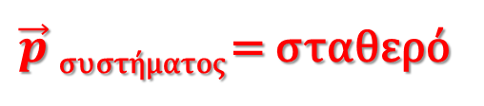
Η αρχή διατήρησης της Ορμής : «Η συνολική ορμή ενός μονωμένου συστήματος σωμάτων διατηρείται σταθερή».
$\vec{p}$ _{συστήματος} = σταθερό
Τελικά δεν είναι τόσο δύσκολο!
Προσοχή, όμως!
Η διατήρηση της ορμής ισχύει για
μονωμένο σύστημα σωμάτων.

Slide 10
Η διατήρηση της ορμής κατά την σύγκρουση σωματιδίων
Α) Oι νόμοι του Νεύτωνα
Β) Η αρχή διατήρησης της ορμής
Η ορμή ορίζεται ως το γινόμενο της μάζας και της ταχύτητας ενός σώματος.
Η αρχή διατήρησης της ορμής (Α.Δ.Ο.) μαζί με την αρχή διατήρησης της ενέργειας και της μάζας είναι θεμελιώδεις αρχές της Φυσικής.
Βάσει της Α.Δ.Ο. η ορμή ούτε δημιουργείται ούτε καταστρέφεται αλλά μεταβάλλεται μέσω των κινήσεων και της επίδρασης των δυνάμεων όπως αυτά περιγράφονται από τους νόμους του Νεύτωνα.
Την ορμή, όντας διανυσματικό μέγεθος, είναι πιο δύσκολο να την χειριστεί κανείς σε σχέση με την ενέργεια και την μάζα. Η ορμή διατηρείται ταυτόχρονα και στις τρεις διευθύνσεις.

Slide 11
Πίεση
Στη φυσική με τον όρο πίεση (σύμβολο p ή P) αποκαλείται το χαρακτηριστικό, ενός συστήματος, φυσικό μέγεθος το οποίο ισοδυναμεί με την πυκνότητα ενέργειας την οποία διαθέτει αυτό το σύστημα.
Οπωσδήποτε, η πίεση δεν προϋποθέτει επιφάνεια για να είναι καλά ορισμένη, αλλά η διαδικασία μέτρησής της ανάγεται στη μέτρηση μιας δύναμης η οποία ασκείται κάθετα σε συγκεκριμένη επιφάνεια.
Μονάδα της πίεσης στο S.I. είναι το Pascal
Pa = Nt/m² (Newton/m²),
μονάδα η οποία έχει τις ίδιες διαστάσεις με Pa = Joule/m³.
Η τελευταία προέρχεται από τον εναλλακτικό ορισμό της πίεσης ως πυκνότητας ενέργειας.
Πρακτική μονάδα πίεσης είναι το bar, που ισοδυναμεί με 100.000 Pa.

Slide 12
Πίεση
Μονάδες πίεσης είναι το Pascal (Pa),
η Ατμόσφαιρα (Atm),
το Χιλιοστό στήλης υδραργύρου (mmHg),
το Torr,
το Bar και
οι υποδιαιρέσεις αυτού: το mb και το μb.
Η μονάδα ατμόσφαιρας (atm) σήμερα ορίζεται ως 101.325 (Pa) ακριβώς.
Απόλυτη πίεση χαρακτηρίζεται εκείνη που αρχή μέτρησης έχει το τέλειο ή απόλυτο κενό.
Σχετική πίεση χαρακτηρίζεται εκείνη που ως αρχή μέτρησης λαμβάνεται η ατμοσφαιρική

Slide 13
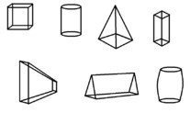
Όγκος
Ονομάζεται επίσης και χωρητικότητα, είναι η έκταση «ποσότητα*» του χώρου που καταλαμβάνει ένα αντικείμενο, δηλαδή μετρά πόσο χώρο ορίζει ένα αντικείμενο.
Συμβολίζεται συνήθως με το αγγλικό γράμμα V από τη λέξη Volume
Η διεθνής μονάδα μέτρησης είναι το κυβικό μέτρο (m³),.
Στο αγγλικό σύστημα το κυβικό πόδι (ft³), και γενικά σε κάθε διαφορετικό σύστημα μέτρησης αντιστοιχεί η "κυβική" μονάδα μέτρησης της απόστασης.
Επίσης, μονάδες μέτρησης που αναφέρονται συγκεκριμένα στον όγκο, όπως το ένα λίτρο 1lit=1dm³

Slide 14
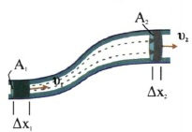
Αρχή διατήρησης της μάζας – Εξίσωση συνέχειας
Θεωρείται ασυμπίεστο ρευστό που ρέει μέσα σε σωλήνα μεταβλητής διατομής. Υποθέτουμε ότι η ροή είναι στρωτή.
Επειδή το ρευστό θεωρείται ασυμπίεστο θα πρέπει η μάζα Δm₁ που περνά από τη διατομή Α₁ του σωλήνα σε χρόνο Δt να είναι ίση με τη μάζα Δm₂ που περνά στο ίδιο χρονικό διάστημα από τη διατομή Α₂ του σωλήνα.
Είναι δηλαδή:
Δm₁ =Δm₂
ή ρΔV₁ = ρΔV₂

Slide 15
όπου ΔV₁ (dV₁), και ΔV₂ (dV₂) οι στοιχειώδεις όγκοι που καταλαμβάνουν μέσα στο σωλήνα οι μάζες Δm₁ (dm₁), και Δm₂ (dm₂) αντίστοιχα.
Αλλά
ΔV₁= A₁Δx₁ = A₁υ₁Δt και ΔV₂= A₂Δx₂ = A₂υ₂Δt
όπου υ₁ και υ₂ οι ταχύτητες του ρευστού στις διατομές Α₁ και Α₂ αντίστοιχα.¹
Η εξίσωσή γίνεται A₁υ₁Δt = A₂υ₂Δt
και τελικά
A₁υ₁ = A₂υ₂
_____________________
¹ Υπενθυμίζεται ότι το ρευστό θεωρείται ασυμπίεστο. Αυτό σημαίνει ότι η πυκνότητα του είναι ίδια σε όλη την έκταση του.

Slide 16
Αρχή διατήρησης της μάζας – Εξίσωση συνέχειας
Κατεύθυνση ροής
U₂
U₁
Εμβαδόν Α₂
Εμβαδόν Α₁
Μάζα dm₂ τη χρονική στιγμή t₂
Μάζα dm₁ τη χρονική στιγμή t₁
dm₁=dm₂
Θεωρώντας σταθερή πυκνότητα

Slide 17
Ασυμπίεστο ρευστό πυκνότητας 850kg/m³ ρέει σε κυλινδρικό σωλήνα με ρυθμό 9,5 lt/sec.
Η διάμετρος του αγωγού είναι αρχικά 8cm και στη συνέχεια 4cm.
Βρείτε την ταχύτητα ροής στις δύο περιοχές.
Λύση ….

Slide 18
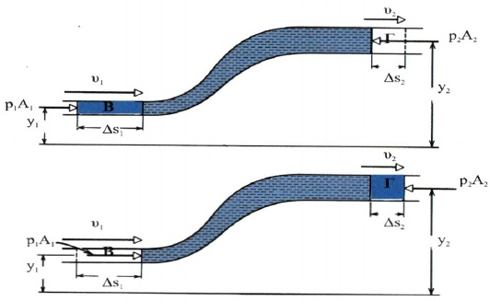
Διατήρηση Ενέργειας - εξίσωση BERNOULLI
Έστω σωλήνας μεταβλητής διατομής μέσα στον οποίο ρέει ασυμπίεστο ρευστό.
Εάν εξετασθεί η πίεση σε δύο σημεία Β, Γ, του σωλήνα.
Το σημείο Β βρίσκεται σε ύψος y₁ από το έδαφος και ο σωλήνας έχει στην περιοχή του Β διατομή Α₁. Η πίεση του ρευστού στο Β είναι p₁.
Το σημείο Γ βρίσκεται σε ύψος y₂ από το έδαφος, η διατομή του σωλήνα εκεί είναι Α₂ και η πίεση p₂.

Slide 19
Διατήρηση Ενέργειας - εξίσωση BERNOULLI
Αν θεωρηθεί σαν σύστημα το ρευστό από το Β μέχρι το Γ διαπιστώνεται ότι δέχεται από το υπόλοιπο ρευστό δύναμη p₁Α₁ στην περιοχή του Β και δύναμη, την p₂A₂ στην περιοχή του Γ, με φορά αντίθετη με τη φορά της p₁A₁
Σε πολύ μικρό χρονικό διάστημα Δt στοιχειώδες τμήμα του ρευστού στην περιοχή του Β μετατοπίζεται κατά Δs₁ ενώ ένα αντίστοιχο τμήμα του ρευστού ίσης μάζας, άρα και όγκου, στην περιοχή του Γ μετατοπίζεται κατά Δs₂.

Slide 20
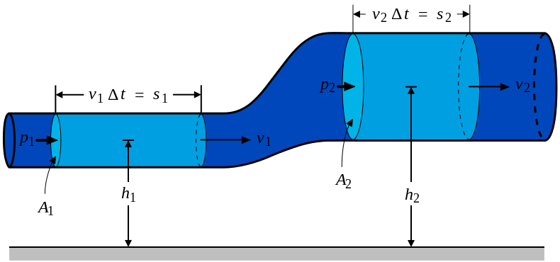
Αρχή διατήρησης της ενέργειας – Εξίσωση Bernoulli
Συνδέει την πίεση, την ταχύτητα ροής και το ύψος.
Στατική (Πίεση, Ύψος) + Κινητική (Ταχύτητα ροής) = ολική ενέργεια!!!

Slide 21
Λύση ….

Slide 22
Στο υδραυλικό κύκλωμα ενός κτηρίου το νερό εισέρχεται μέσω σωλήνα διαμέτρου 2 cm υπό πίεση 4×10⁵ Pa. Αγωγός διαμέτρου 1cm στέλνει το νερό στο μπάνιο 5m ψηλότερα. Εάν η ταχύτητα στον αγωγό εισόδου είναι 1,5 m/s, βρείτε την πίεση, την ταχύτητα ροής και την παροχή στο μπάνιο.
Λύση ….

Slide 23

Οριζόντιο ρεύμα αέρα περνά από τα φτερά μικρού αεροπλάνου έτσι ώστε η ταχύτητα πάνω από τα φτερά είναι 70m/s και κάτω από τα φτερά 60m/s. Αν η επιφάνεια των φτερών είναι 16,2m², ποια είναι η συνισταμένη κάθετη δύναμη που ασκεί ο αέρας στο αεροπλάνο (πυκνότητα αέρα 1,2kg/m³);
Λύση ….

Slide 24
Η πίεση και η ταχύτητα σε κάποιο σημείο της αορτής είναι 14kPa και 0.4m/s αντίστοιχα. Εάν η διάμετρος της αορτής είναι 2cm και κάποια περιοχή έχει στενέψει κατά 30% λόγω αθηροσκλήρωσης βρείτε την ταχύτητα και τη διαφορά πίεσης σ’ εκείνη την περιοχή.
Λύση ….

Slide 25
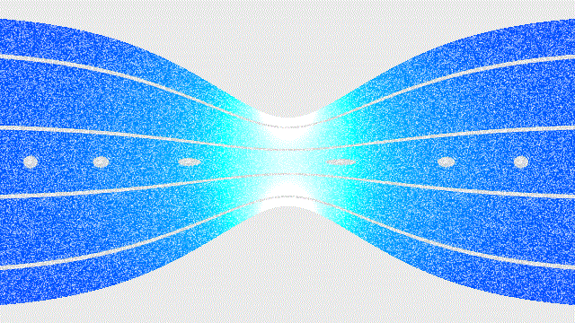
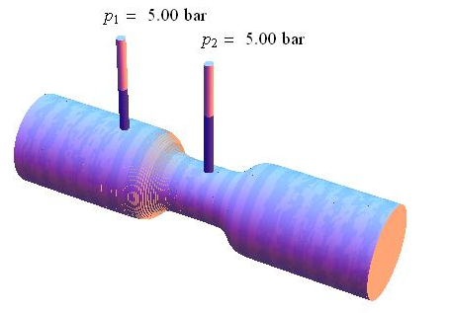
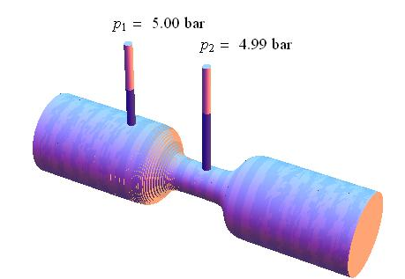
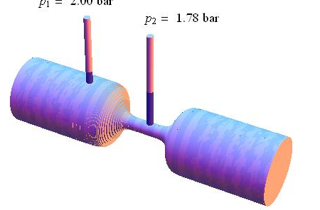
Φαινόμενο Venturi
Τι συμβαίνει με την ταχύτητα στην περιοχή της στένωσης;
Πόση είναι η διαφορά στην πίεση μεταξύ των δύο περιοχών;
«Εφαρμογές του φαινομένου venturi σε ιατρικές συσκευές»

Slide 26
Ιξώδες n
Αντίσταση ενός ρευστού στη ροή.
Τριβή μεταξύ των γειτονικών τμημάτων ενός ρευστού που κινούνται με διαφορετικές ταχύτητες.
Τα υγρά χαρακτηρίζονται από ιξώδες 1-1000MPa s
ενώ τα αέρια 1-10μPa s
Το ιξώδες εξαρτάται από τη θερμοκρασία

Slide 27
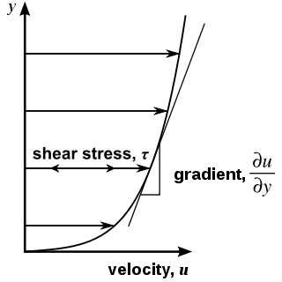
Νευτώνεια ρευστά
Η τάση είναι το αίτιο – ο ρυθμός παραμόρφωσης είναι το αποτέλεσμα
Μονάδες μέτρησης: Pa s, P (Poise)
10P=1Pa s

Slide 28
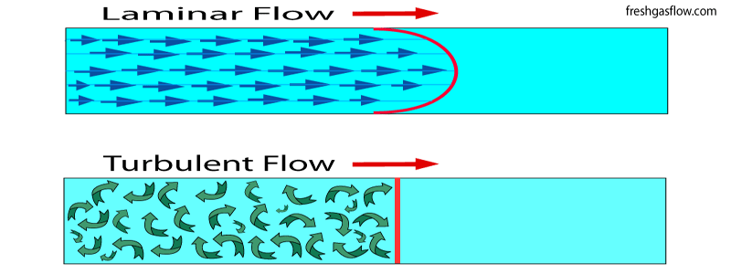
Ιξώδες:
εσωτερική τριβή μεταξύ των μορίων ρευστού.
Πώς μεταβάλλεται το ιξώδες με την αύξηση της θερμοκρασίας:
  Στα υγρά
  Στα αέρια

Slide 29
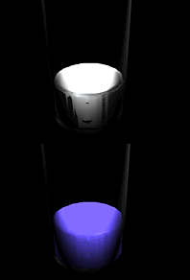
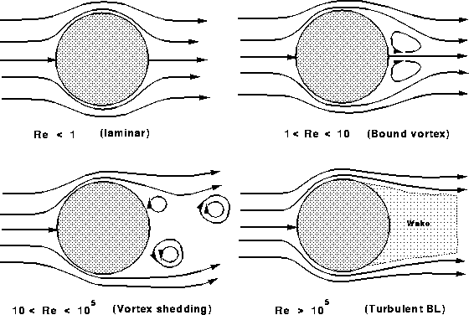
Από ποιους παράγοντες εξαρτάται εάν η ροή είναι στρωτή ή τυρβώδης;

Slide 30
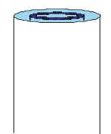
Λάδι μηχανής
10W-40 Ο πρώτος αριθμός περιγράφει τη συμπεριφορά του λαδιού με τη μηχανή κρύα, το δεύτερο σε συνθήκες λειτουργίας (ζεστή μηχανή).
Ροή σε σωλήνα (αγγείο, μικροσωληνίσκος)
Προφίλ ταχυτήτων ανάλογα με την απόσταση από το κέντρο του σωλήνα

Slide 31
Παροχή Q
Το ιξώδες συνδέεται με τον αριθμό Reynolds (κριτήριο στρωτής ή τυρβώδους ροής)

Slide 32
Μη Νευτώνεια ρευστά
Το ιξώδες εξαρτάται από την τάση διάτμησης και τον χρόνο (…. κάποια ρευστά έχουν μνήμη!)
Λεπτόρρευστα:
Ρευστά όταν αναταράσσονται, στερεά όταν είναι σε ηρεμία (βαφή, οδοντόπαστα)
Παχύρευστα:
Ρευστά όταν η πίεση ασκείται βαθμιαία, στερεά όταν ασκείται απότομα

Slide 33
Ένα σώμα πέφτει σε υγρό με μεγάλο ιξώδες. Ποιο διάγραμμα αναπαριστά τη μεταβολή της ταχύτητας με το χρόνο;
Πόσο θα αυξηθεί η ροή σε σωλήνα εάν τριπλασιάσω την ακτίνα του;

Slide 34


Είδη κρούσεων
(με κριτήριο τη διατήρηση της ολικής κινητικής ενέργειας)
Ελαστική
(διατήρηση Ε_{κιν})
Ανελαστική
(Μη διατήρηση Ε_{κιν})
Πλαστική
(δημιουργία συσσωματώματος)

Slide 35
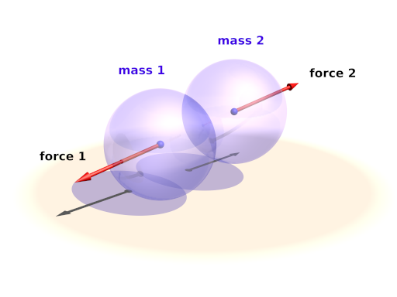
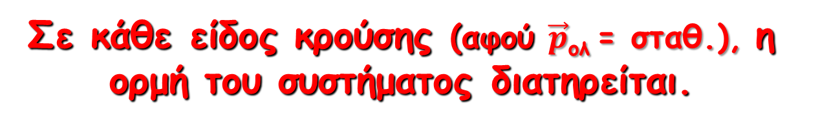
Η διατήρηση της ορμής στις κρούσεις
Οι εσωτερικές δυνάμεις που αναπτύσσονται στη διάρκεια μιας κρούσης είναι πολύ ισχυρότερες από τις τυχόν υπάρχουσες εξωτερικές δυνάμεις (βάρη των σωμάτων).
N₂
N₁
F₂
F₁
w₂
w₁
άρα
ή
Σε κάθε είδος κρούσης (αφού $\vec{p}$_{ολ} = σταθ.), η ορμή του συστήματος διατηρείται.

Slide 36
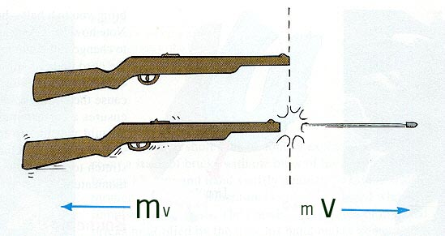
Παραδείγματα
Μ.υ
m.υ

Slide 37


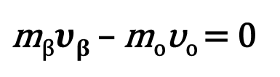

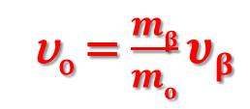


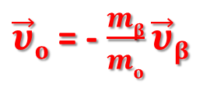

Ανάκρουση όπλου
Να υπολογίσετε την ταχύτητα του όπλου μετά την εκπυρσοκρότηση (ταχύτητα ανάκρουσης). Στην αρχή το σύστημα είναι ακίνητο.
Δίνονται: m_{ο}, m_{β}, υ_{β}.
αρχικά
+
$$\vec{υ}β$$
$$\vec{υ}ο$$
τελικά
Το σύστημα είναι μονωμένο.
$$\vec{p}αρχ= \vec{p}τελ$$
0 = m_{ο}$\vec{υ}ο+\text{m}\text{β}\vec{υ}β$
(1)
Αν δεν γνωρίζω την κατεύθυνση για κάθε ταχύτητα, λύνω την (1) με χρήση διανυσμάτων. Στο τέλος, τα πρόσημα των ταχυτήτων μού δείχνουν τη σωστή κατεύθυνση γι’ αυτές.
(1)
$\vec{υ}ο$ = - $\frac{mβ}{mο}\vec{υ}β$
Η κατεύθυνση της $\vec{υ}ο$ αντίθετη αυτής της $\vec{υ}β.$
Αν γνωρίζω την κατεύθυνση για κάθε ταχύτητα, λύνω την (1) με χρήση των τιμών των ταχυτήτων, ορίζοντας μια φορά (που με εξυπηρετεί) ως θετική.
$\text{m}\text{β}υβ$ – $\text{m}\text{ο}$υ_{ο} = 0
υ_{ο} = $\frac{mβ}{mο}υβ$
(1)

Slide 38
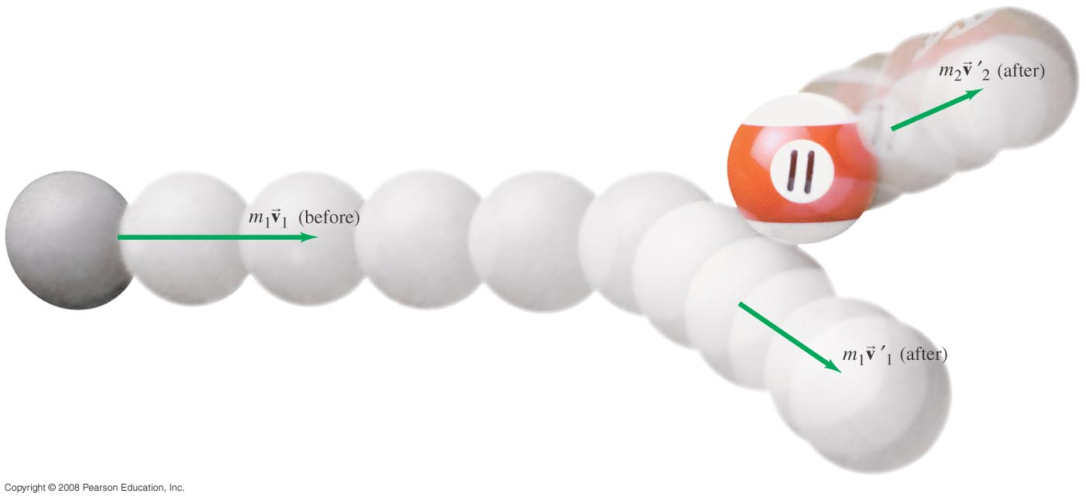
Γραμμική Ορμή
A little knowledge is a dangerous thing, so is a lot.
Albert Einstein
Notes:
Λίγη γνώση είναι επικίνδυνο πράγμα, έτσι είναι πολλά.

Slide 39
Ένας καλός παίχτης του τένις μπορεί να σερβίρει τη μπάλα με ταχύτητα 55 m/s (200km/h). Εάν η μπάλα ζυγίζει 0.060 kg και παραμένει σε επαφή με την ρακέτα για 4 ms (4 x 10⁻³ s), βρείτε τη μέση δύναμη που ασκείται στη μπάλα. Είναι αρκετή η δύναμη αυτή να σηκώσει ένα άτομο 60-kg ;
Η παροχή νερού είναι 1.5 kg/s και η ταχύτητα ροής 20 m/s. Πόση δύναμη ασκεί το νερό πάνω στο αυτοκίνητο; (αγνοούμε το «πιτσίλισμα»)
Notes:
Figure 9-1.
Solution: The average force is the change in momentum divided by the time: 800 N. A 60-kg person weighs about 600 N, so this would be large enough.
Figure 9-2.
Solution: Every second, 1.5 kg of water hits the car and stops. The force is the change in momentum (final momentum is zero) divided by the time, or 30 N.

Slide 40
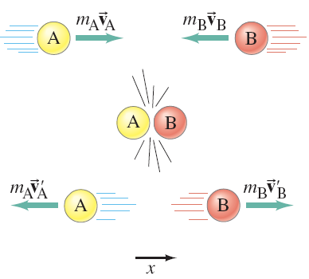
Διατήρηση της Ορμής
Οι μετρήσεις (πειράματα) δείχνουν ότι κατά τη διάρκεια μιας κρούσης η ορμή δεν μεταβάλλεται.
Notes:
Figure 9-3. Caption: Momentum is conserved in a collision of two balls, labeled A and B.

Slide 41
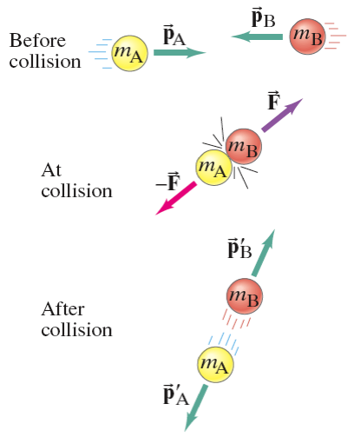
Διατήρηση της Ορμής
Εάν εφαρμοσθεί ο νόμος του Νεύτωνα περί δράσης και αντίδρασης, διαπιστώνεται ότι εφόσον ο «χρόνος» της κρούσης είναι πολύ μικρός ώστε να MHN αναπτύσσεται η δράση εξωτερικής δύναμης, για κάθε δύναμη υπάρχει η «αντίδρασή της» και επομένως η ορμή διατηρείται
Notes:
Figure 9-4. Caption: Collision of two objects. Their momenta before collision are p_{A} and p_{B}, and after collision are p_{A}’ and p_{B}’. At any moment during the collision each exerts a force on the other of equal magnitude but opposite direction.
… σύγκρουση δύο αντικειμένων. Στιγμή τους πριν από τη σύγκρουση είναι pA και pB, και μετά τη σύγκρουση είναι pA» και pB». Ανά πάσα στιγμή κατά τη διάρκεια της σύγκρουσης κάθε ασκεί μια δύναμη από την άλλη του ίσου μεγέθους, αλλά αντίθετη κατεύθυνση.

Slide 42
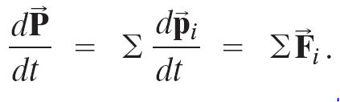
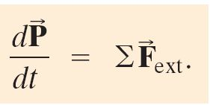
Διατήρηση της Ορμής
Για πολλά αντικείμενα (>2),
Όπου F_{i} είναι η συνολική εξωτερική δύναμη στο αντικείμενο i
Όπου F_{ext} είναι η συνολική εξωτερική δύναμη στο σύστημα

Slide 43
Διατήρηση της Ορμής
Όταν η συνολική εξωτερική δύναμη που ασκείται σε ένα σύστημα είναι μηδέν, η συνολική ορμή παραμένει σταθερή.
ή
Η συνολική ορμή ενός απομονωμένου συστήματος παραμένει σταθερή.

Slide 44
Ένα βαγόνι τραίνου 10,000-kg, A, κινείται με ταχύτητα 24.0 m/s και συγκρούεται με ένα πανομοιότυπο βαγόνι, B, που είναι ακίνητο. Εφόσον τα βαγόνια «κλειδώσουν» ποια είναι η ταχύτητά τους μετά την κρούση;
Υπολογίστε την ανάκρουση ενός όπλου που ζυγίζει 5.0kg και εκτοξεύει τη σφαίρα μάζας 0.020kg με ταχύτητα 620 m/s.
Notes:
Figure 9-5.
Solution: Momentum is conserved; after the collision the cars have the same momentum. Therefore their common speed is 12.0 m/s.
Figure 9-7.
Solution: Use conservation of momentum. The recoil velocity of the gun is -2.5 m/s.

Slide 45
Παραδείγματα

Slide 46
(α) Αθλήτρια φοράει πέδιλα πάγου και αρχικά είναι ακίνητη πάνω στον πάγο. Πιάνεται από ένα έλκηθρο που κινείται πάνω σε πάγο με μηδενική τριβή, και αρχίζει να κινείται μαζί του. Η ταχύτητα του έλκηθρου αυξάνεται, μειώνεται ή παραμένει σταθερή;
Η ταχύτητα μειώνεται διότι η μάζα του έλκηθρου είναι τώρα μεγαλύτερη και προκειμένου να διατηρηθεί η ορμή πρέπει να μειωθεί η ταχύτητα
(β) Εάν η αθλήτρια μετά από λίγο αφήσει το έλκηθρο τι θα συμβεί;
Η Μαρία πρέπει να διατηρήσει την ορμή της, όπως επίσης και το έλκηθρο, επομένως έχουμε:
Notes:
The sled will slow down.
The sled keeps going at the same speed (as does Susan).

Slide 47
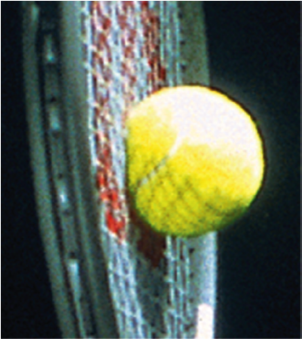
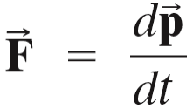

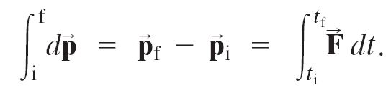
Κρούσεις και Ώθηση
Κατά τις κρούσεις τα αντικείμενα παραμορφώνονται λόγω των μεγάλων δυνάμεων που αναπτύσσονται

Slide 48
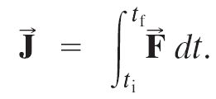
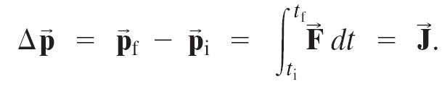
Κρούσεις και Ώθηση
Ορίζουμε την Ώθηση, J:
Στην ουσία βλέπουμε ότι η ώθηση είναι η μεταβολή της ορμής:

Slide 49
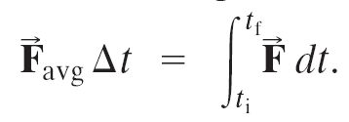
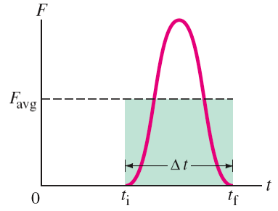
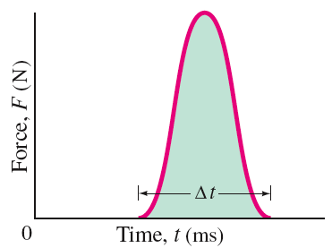
Κρούσεις και Ώθηση
Ο χρόνος της κρούσης είναι γενικά μικρός, και επομένως μπορούμε κατά προσέγγιση να χρησιμοποιήσιμε τη μέση δύναμη δηλ.
Notes:
Figure 9-9. Caption: Force as a function of time during a typical collision: F can become very large; Δt is typically milliseconds for macroscopic collisions.
Figure 9-10. Caption: The average force acting over a very brief time interval gives the same impulse (F_{avg}Δt) as the actual force.

Slide 50
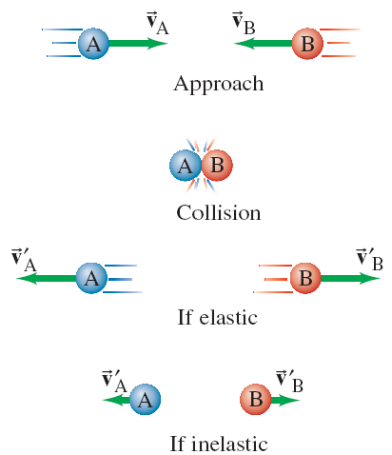
Διατήρηση ενέργειας και Ορμής κατά τις κρούσεις
***Η ορμή διατηρείται για όλες τις μορφές κρούσεων***
Κρούσεις κατά τις οποίες διατηρείται η Κινητική Ενέργεια (Κ.Ε.) ονομάζονται Ελαστικές.
Όταν η Κ.Ε. αλλάζει έχουμε ανελαστικές κρούσεις.
Στην περίπτωση που έχουμε νέες μάζες (άλλα αντικείμενα μετά την κρούση) τότε έχουμε κρούσεις που οδηγούν σε χημικές αντιδράσεις.
Notes:
Figure 9-12. Caption: Two equal-mass objects (a) approach each other with equal speeds, (b) collide, and then (c) bounce off with equal speeds in the opposite directions if the collision is elastic, or (d) bounce back much less or not at all if the collision is inelastic.

Slide 51
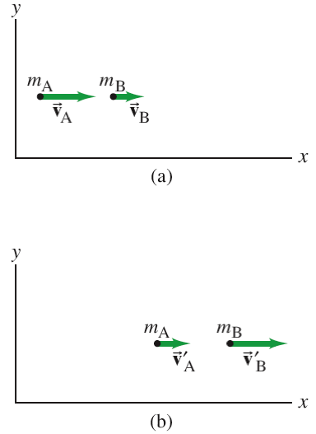
Για ελαστική κρούση δύο γνωστών μαζών m₁ και m₂, με γνωστές ταχύτητες v_{Α} και v_{B}, μπορούμε να υπολογίσουμε τις τελικές ταχύτητες v_{Α}’ και v_{B}’, από τις δύο σχέσεις της διατήρησης της ενέργειας και της ορμής
Notes:
Figure 9-13. Caption: Two small objects of masses m_{A} and m_{B}, (a) before the collision and (b) after the collision.

Slide 52
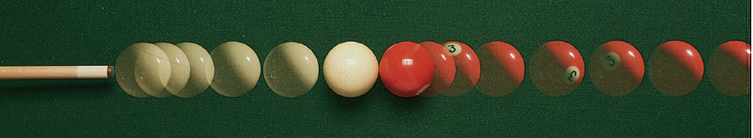
Η μπάλα A με μάζα m κινείται με ταχύτητα v_{A} και συγκρούεται «κατακέφαλα» με τη B ίσης μάζας. Εάν υποθέσουμε ότι έχουμε ελαστική κρούση βρείτε τις τελικές ταχύτητες όταν
(α) και οι δύο μπάλες αρχικά κινούνται με ταχύτητες (v_{A} και v_{B}),
(β) όταν v_{B} = 0
ΑΠΑΝΤΗΣΗ ….
Notes:
Figure 9-14. Caption: In this multi-flash photo of a head-on collision between two balls of equal mass, the white cue ball is accelerated from rest by the cue stick and then strikes the red ball, initially at rest. The white ball stops in its tracks and the (equal mass) red ball moves off with the same speed as the white ball had before the collision. See Example 9–7.
Solution: a. Use both conservation of momentum and conservation of energy; the balls exchange velocities.
b. Ball A stops, and ball B moves on with ball A’s original velocity.

Slide 53
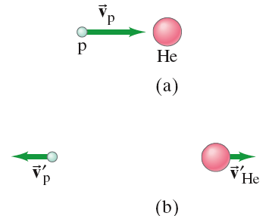
Ένα πρωτόνιο (p) μάζας 1.01 u (unified atomic mass units) κινείται με ταχύτητα 3.60 x 10⁴ m/s και συγκρούεται (κατακέφαλα) με ένα πυρήνα Ηλίου (He) (m_{He} = 4.00 u) αρχικά ακίνητο. Ποιες είναι οι τελικές ταχύτητες των σωματιδίων; Υποθέτουμε ότι οι κρούσεις γίνονται στο κενό.
ΑΠΑΝΤΗΣΗ ….
Notes:
Figure 9-15. Caption: Example 9–9: (a) before collision, (b) after collision.
Solution: We don’t need to know what u is; all we need are the relative masses of the proton and the helium nucleus. Momentum and kinetic energy are conserved; solving the equations gives the helium nucleus’s velocity as 1.45 x 10⁴ m/s and the proton’s as -2.15 x 10⁴ m/s (backwards).

Slide 54
Ανελαστικές Κρούσεις
Με ανελαστικές κρούσεις τμήμα της αρχικής ενέργειας των «αντιδρώντων» χάνεται σε άλλες μορφές ενέργειας όπως δυναμική ή κινητική ενέργεια. Αυτό μπορεί να συμβεί όταν τα συγκρουόμενα σωματίδια δεν είναι ασυμπίεστες σφαίρες (π.χ. μόρια αντί για άτομα) αλλά έχουν εσωτερικούς βαθμούς ελευθερίας. Μια εντελώς ανελαστική κρούση έχουμε όταν τα δύο συγκρουόμενα σωματίδια μετά τη σύγκρουση κολλήσουν και γίνουν ένα.

Slide 55
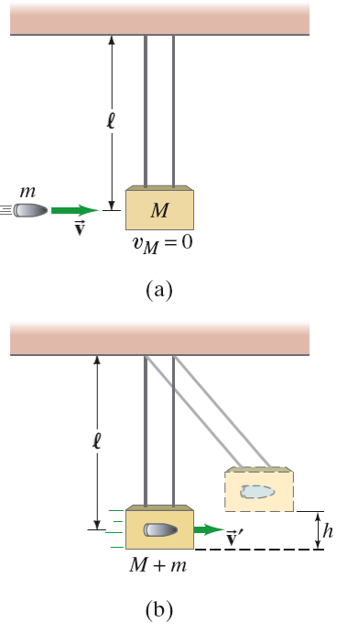
Το βαλλιστικό εκκρεμές είναι ένα όργανο με το οποίο μετράται η ταχύτητα μιας σφαίρας. Η σφαίρα μάζας m, καρφώνεται σε ένα όγκο μάζας M, που αποτελεί ένα εκκρεμές. Σαν αποτέλεσμα το σύστημα όγκος και σφαίρα, μετατοπίζονται σε ύψος, h, από το οποίο προσδιορίζεται η ταχύτητα της σφαίρας
ΑΠΑΝΤΗΣΗ ….

Slide 56
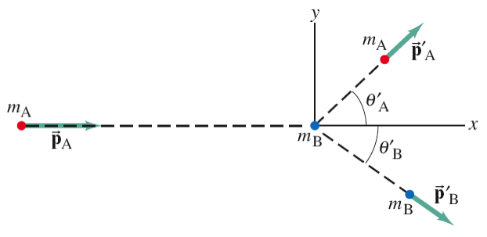
Κρούσεις σε 2 και 3 διαστάσεις
Η διατήρηση της ενέργειας και της ορμής μπορεί να αξιοποιηθεί για την επίλυση προβλημάτων κρούσεων σε 2 ή 3 διαστάσεις. Τις περισσότερες φορές όμως η πολυπλοκότητα του προβλήματος το καθιστά πολύ δύσκολο για να επιλυθεί επακριβώς.
Στην εικόνα π.χ. γνώση των μαζών και των μέτρων των ταχυτήτων δεν επαρκή. Πρέπει να γνωρίζουμε τις γωνίες…

Slide 57
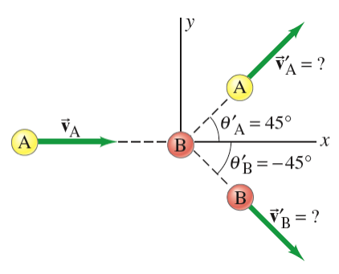
Η μπάλα A που κινείται με ταχύτητα v_{A} = 3.0 m/s στη διεύθυνση +x χτυπά την πανομοιότυπη μπάλα B (ακίνητη αρχικώς). Μετά την κρούση οι μπάλες ακολουθούν τις πορείες του σχήματος. Βρείτε την τελική ταχύτητα της κάθε μπάλας μετά την κρούση.
ΑΠΑΝΤΗΣΗ ….
Notes:
Figure 9-19.
Solution: Apply conservation of momentum; the masses are the same, as are the outgoing angles. The final speeds are equal; both are 2.1 m/s.

Slide 58
Πως επιλύονται τα προβλήματα κρούσης
Επιλέγεται το σύστημα. Εάν είναι πολύπλοκο θεωρούνται υποσύνολα του συστήματος και εφαρμόζονται σε αυτά οι νόμοι διατήρηση ενέργειας και ορμής.
Υπάρχει εξωτερική δύναμη; Εάν ο χρόνος αλληλεπίδρασης είναι μικρός τότε μπορεί να αγνοηθεί.
Σχεδιάζονται διαγράμματα αρχικών και τελικών ταχυτήτων.
Επιλέγεται σύστημα συντεταγμένων.
5. Εφαρμόζεται ο νόμος διατήρηση της ορμής σε κάθε διάσταση.
6. Για ελαστικές κρούσεις συνυπάρχει ΚΑΙ διατήρηση της κινητικής ενέργειας.
7. Επίλυση.
8. Μονάδες και τάξη μεγέθους.

Slide 59
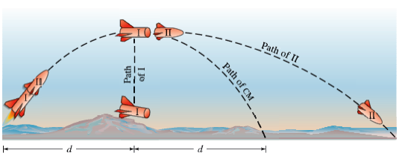
Ένας πύραυλος εκτοξεύεται στον αέρα. Στο μέγιστο ύψος και σε οριζόντια πύραυλο σε δύο και ίσα μέρη, έτσι ώστε το κομμάτι Ι, πέφτει κατακόρυφα απόσταση d από το σημείο εκτόξευσης μια έκρηξη μοιράζει τον στην γη. Που θα πέσει το κομμάτι ΙΙ;
Υποθέστε ότι g = σταθερό.
ΑΠΑΝΤΗΣΗ ….
Notes:
Figure 9-32.
Answer: The CM continues on the initial parabolic trajectory. Since the two parts are of equal mass, and part I falls straight down, part II goes twice as far as the CM and lands 3d from the starting point.

Slide 60
Διάσπαση Μορίων (Χημική Δυναμική)
Διατομικά Μόρια
Όταν σπάει ένα διατομικό μόριο, η διαθέσιμη ενέργεια Εα μοιράζεται μεταξύ των ατομικών θραυσμάτων με βάση την αρχή διατήρησης της ενέργειας και της ορμής:

Slide 62
Δύο ακραίες περιπτώσεις

Slide 63
Η ενέργεια του δεσμού του Ι₂ είναι D₀=1,54eV (1eV=1,6x10⁻¹⁹J).
Πόση είναι η κινητική ενέργεια και η ταχύτητα των ατόμων του ιωδίου εάν το μόριο του ιωδίου διεγερθεί με ακτινοβολία ενέργειας E=4,00 eV.
(m_{I}=127 amu ή u).
http://en.wikipedia.org/wiki/Atomic_mass_unit

Slide 64
Η ενέργεια του δεσμού του HI είναι D₀=3,05eV (1eV=1,6x10⁻¹⁹J). Πόση είναι η κινητική ενέργεια και η ταχύτητα των ατόμων του υδρογόνου και του ιωδίου εάν το μόριο του υδροϊωδίου διεγερθεί με ακτινοβολία ενέργειας E=6,00 eV. (m_{I}=127 amu, m_{H}=1 amu ) (http://en.wikipedia.org/wiki/Atomic_mass_unit )

Slide 65
Διάσπαση Μορίων (Χημική Δυναμική)
Εσωτερική ενέργεια θραυσμάτων-Πολυατομικά
Σε ορισμένες περιπτώσεις ακόμα και για άτομα, τα «θραύσματα» μπορεί να έχουν πέραν της μεταφορικής (κινητική) ενέργειας και εσωτερική ενέργεια (ηλεκτρονική, δονητική και περιστροφική). Στην περίπτωση που έχουμε δύο θραύσματα (δύο προϊόντα) οι σχέσεις που δείξαμε επίσης ισχύουν, με τη μόνη διαφορά ότι στον υπολογισμό της διαθέσιμης ενέργειας (Ε_{α}) αφαιρούμε την εσωτερική ενεργεία (ΕΕ).

Slide 66
Η ενέργεια του δεσμού του H3C-Br είναι D₀=2,97eV (1eV=1,6x10⁻¹⁹J). Διεγείρεται με ακτινοβολία ενέργειας Ε=5,45 eV και σπάει σε μεθύλιο και βρώμιο. Εάν η εσωτερική ενέργεια τις ρίζας του μεθυλίου που παράγεται είναι 0,75 eV, βρείτε τις ταχύτητες των θραυσμάτων. (m_{Br}=80 amu, m_{H}=1 amu, m_{C}=12 amu ) (1 amu = 1u)

Slide 67
Thanks for your attention!
Prof. Mic.Gr.Vrachopoulos
Τέλος κεφαλαίου
National and Kapodistrian University of Athens - 1837
Department of Agricultural Development, Agrofood and Management of Natural Resources

